Slide 1

必修2
第四章 曲线运动 万有引力与航天
第1讲 曲线运动 运动的合成与分解

Slide 2


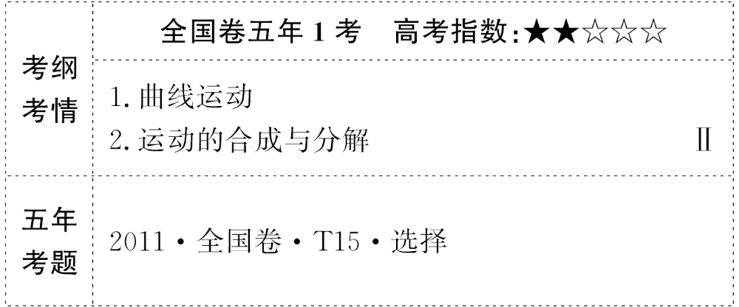

Slide 3
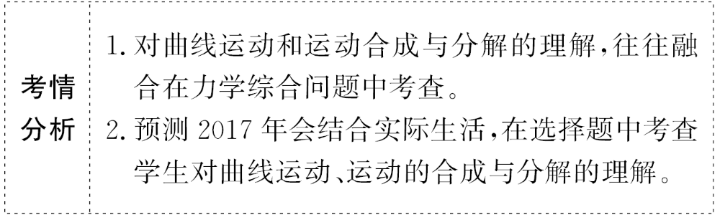

Slide 4
【主干回顾】教材梳理 固知识根基
知识点1 曲线运动
1.速度方向：质点在某一点的速度方向,沿曲线上该点
的_____方向。
2.运动性质：做曲线运动的物体,速度的_____时刻改
变,故曲线运动一定是_____运动,即必然具有加速度。
切线
方向
变速

Slide 5
3.曲线运动的条件：
(1)运动学角度：物体的_______方向跟速度方向不在
同一条直线上。
(2)动力学角度：物体所受_______的方向跟速度方向
不在同一条直线上。
加速度
合外力

Slide 6
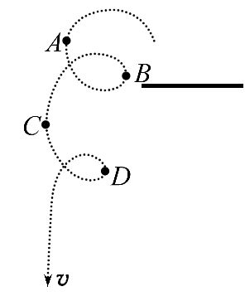
例：如图是一位跳水运动员从高台做“反身翻腾二周
半”动作时头部的运动轨迹,最后运动员沿竖直方向以
速度v入水。则：(1)整个运动过程中在A、C两位置头
部速度方向与v方向_____。
(2)B、D两位置头部速度方
向与v方向_____。
相同
相反

Slide 7
知识点2 运动的合成与分解
1.分运动和合运动：一个物体同时参与几个运动,参与
的这几个运动即_______,物体的实际运动即_______。
2.运动的合成：已知_______求_______,包括位移、速
度和加速度的合成。
3.运动的分解：已知_______求_______,解题时应按实
际效果分解,或正交分解。
分运动
合运动
分运动
合运动
合运动
分运动

Slide 8
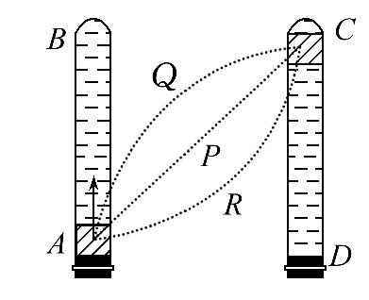
例：如图所示,红蜡块以速度v在竖直玻璃管内的水中匀速上升的同时,玻璃管从AB位置由静止开始水平向右做匀加速直线运动。

Slide 9
两个方向
则：(1)红蜡块实际参与了_________的分运动。其中沿竖直方向做_____________,沿水平方向做_________
_______。
(2)这两个运动的合运动轨迹为_____,运动轨迹为图中的________。
匀速直线运动
匀加速直
线运动
曲线
曲线AQC

Slide 10
【思维诊断】静心思考 除思维误区
(1)曲线运动一定是变速运动。( )
(2)曲线运动的速度大小可能不变。( )
(3)两个分运动的时间一定与它们合运动的时间相等。
( )
(4)曲线运动的加速度一定是变化的。( )
(5)合运动不一定是物体的实际运动。( )

Slide 11
(6)合运动的速度一定大于分运动的速度。( )
(7)两个分运动是直线运动,合运动一定是直线运动。
( )

Slide 12
提示：(1)√。曲线运动的速度方向一定变化,因此,曲
线运动一定为变速运动。
(2)√。曲线运动的速度方向一定变化,但速度的大小
可以不变,如匀速圆周运动。
(3)√。合运动与分运动具有等时性。
(4)×。曲线运动为变速运动,其加速度可能变化,也可
能不变,如平抛运动。

Slide 13
(5)×。合运动一定为物体的实际运动。
(6)×。合运动的速度可能大于、等于或小于分运动的
速度。
(7)×。两个直线运动的合运动是直线运动还是曲线运
动,要看合加速度与合初速度的方向是否共线。

Slide 14
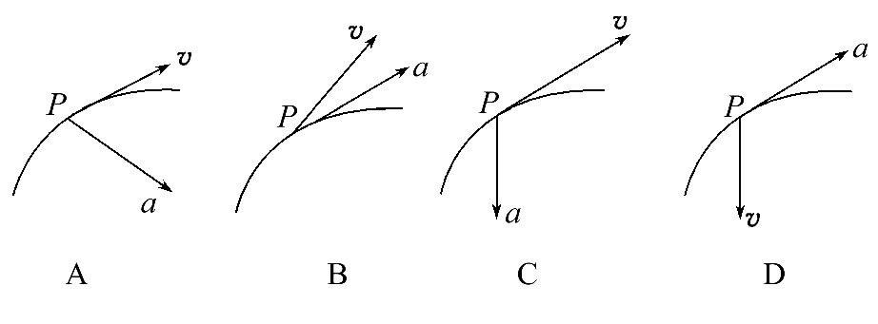
【小题快练】基础小题测基本能力
1.(多选)(对曲线运动的理解)下列哪幅图能正确描述质点运动到P点时的速度v和加速度a的方向关系( )

Slide 15
【解析】选A、C。做曲线运动的物体某点速度的方向在该点切线方向上,而加速度的方向即所受合外力的方向指向曲线的凹侧,故B、D选项错误,A、C选项正确。

Slide 16
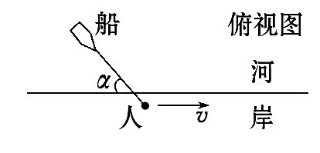
2.(运动的分解)如图所示,人沿平直的河岸以速度v行走,且通过不可伸长的绳拖船,船沿绳的方向行进,此过程中绳始终与水面平行。当绳与河岸的夹角为α时,船的速率为( )

Slide 17
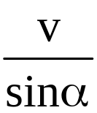
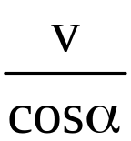
A.vsinα B.
C.vcosα D.
【解析】选C。本题属于“关联速度”问题。将人沿平
直的河岸的速度v沿绳方向和垂直绳方向分解，沿绳方
向分速度为vcosα，它等于船的速率，选项C正确。

Slide 18
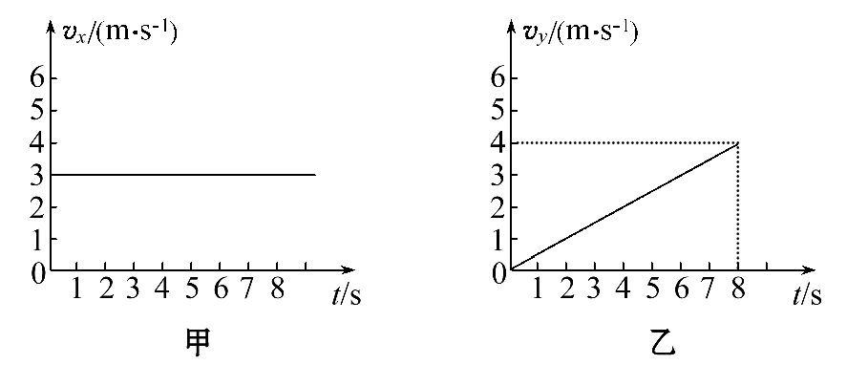
3.(多选)(运动的合成与分解)质量为m=2kg的物体在光
滑的水平面上运动,在水平面上建立xOy坐标系,t=0时
物体位于坐标系的原点O。物体在x轴和y轴方向的分速
度v_{x}、v_{y}随时间t变化的图线如图甲、乙所示。则( )

Slide 19
A．t＝0时，物体速度的大小为3 m/s
B．t＝8 s时，物体速度的大小为4 m/s
C．t＝8 s时，物体速度的方向与x轴正向夹角为37°
D．t＝8 s时，物体的位置坐标为(24 m,16 m)

Slide 20
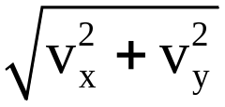



【解析】选A、D。由题图可知,t=0时刻,v_{x}=3m/s,v_{y}=0,
所以t=0时刻,物体的速度大小v₀=3m/s,A正确;t=8s
时,v_{x}=3m/s,v_{y}=4m/s,物体的速度大小v= =5m/s,
B错误;t=8s时,速度方向与x轴正向夹角设为α,
则tanα= = ,α=53°,C错误;t=8s时,物体的位
置坐标x=v_{x}t=24m,y= a_{y}t²=16m,所以t=8s时,物体的位
置坐标为(24m,16 m),D正确。

Slide 21
考点1 合运动的性质与轨迹问题
1.运动轨迹的判断：
(1)若物体所受合力方向与速度方向在同一直线上,则物体做直线运动。
(2)若物体所受合力方向与速度方向不在同一直线上,则物体做曲线运动。

Slide 22
2.合运动的性质的判断：
合运动的性质由合加速度的特点决定。
(1)根据合加速度是否恒定判定合运动的性质：若合加速度不变,则为匀变速运动;若合加速度(大小或方向)变化,则为非匀变速运动。

Slide 23
(2)根据合加速度的方向与合初速度的方向关系判定合运动的轨迹：若合加速度的方向与合初速度的方向在同一直线上,则为直线运动,否则为曲线运动。

Slide 24
【特别提醒】
无力不拐弯,拐弯必有力。曲线运动轨迹始终夹在合力方向与速度方向之间,而且向合力的方向弯曲,即合力的方向总是指向曲线的“凹”侧。

Slide 25
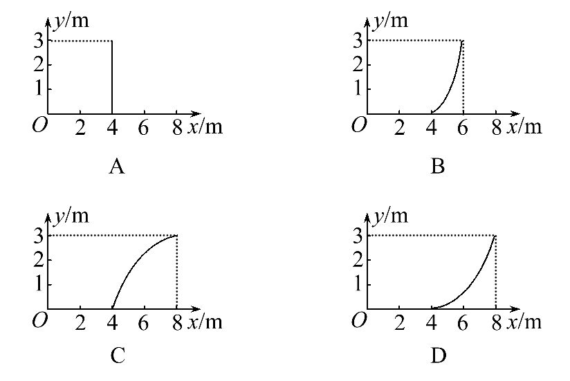
【典例】质量m=4kg的质点静止在光滑水平面上的直角坐标系的原点O,先用沿+x轴方向的力F₁=8N作用了2 s,然后撤去F₁;再用沿+y轴方向的力F₂=24N作用了1 s,则质点在这3 s内的轨迹为( )

Slide 26

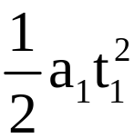

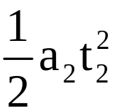
【解析】选D。质点在F₁的作用下由静止开始从坐标系
的原点O沿+x轴方向加速运动,加速度a₁= =2m/s²,速
度为v₁=a₁t₁=4m/s,对应位移x₁= =4m,到2s末撤去
F₁再受到沿+y轴方向的力F₂的作用,质点在+x轴方向做匀
速运动,x₂=v₁t₂=4m,在+y轴方向做加速运动,+y轴方
向的加速度a₂= =6m/s²,对应的位移y= =3m,物
体做曲线运动,且合外力指向运动轨迹凹侧,A、B、C项
错误,D项正确。

Slide 27
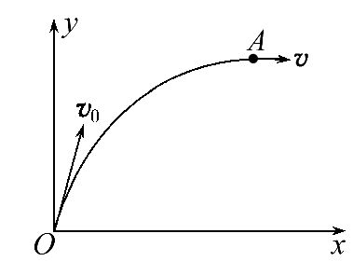
【过关题组】
1.质点仅在恒力F的作用下,在xOy平面内由坐标原点运动到A点的轨迹如图所示,经过A点时速度的方向与x轴平行,则恒力F的方向可能沿( )

Slide 28
A.x轴正方向 B.x轴负方向
C.y轴正方向 D.y轴负方向
【解析】选D。质点做曲线运动时所受合力一定指向曲线的内侧(凹侧),选项B、C错误;由于初速度与合力初状态时不共线,所以质点末速度不可能与合力共线,选项A错误,选项D正确。

Slide 29
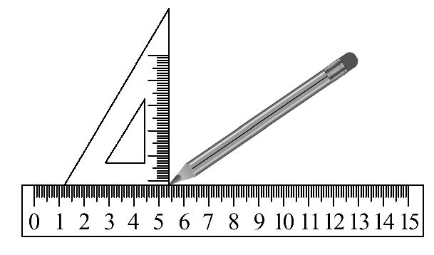
2.(多选)如图所示的直角三角板紧贴在固定的刻度尺上方,现假使三角板沿刻度尺水平向右匀速运动的同时,一支铅笔从三角板直角边的
最下端,由静止开始沿此边
向上做匀加速直线运动,下
列关于铅笔尖的运动及其留
下的痕迹的判断中,正确的是( )

Slide 30
A.笔尖留下的痕迹是一条抛物线
B.笔尖留下的痕迹是一条倾斜的直线
C.在运动过程中,笔尖运动的速度方向始终保持不变
D.在运动过程中,笔尖运动的加速度方向始终保持不变

Slide 31
【解析】选A、D。笔尖水平方向是匀速直线运动,竖直方向是初速度为零的匀加速直线运动,故笔尖做匀变速曲线运动,其轨迹是抛物线,选项A、D正确。

Slide 32
【回顾空间】
1.请写出以上各题考查的知识点：
题号 | 1 | 2
知识点 | ________________ | _______________
对曲线运动的理解
运动的合成与分解

Slide 33
2.请写出分析第2题的解答思路：
(1)笔尖在水平方向做_____________。
(2)笔尖在竖直方向做初速度为零的_______________。
(3)笔尖的实际运动为_______________。
匀速直线运动
匀加速直线运动
匀变速曲线运动

Slide 34
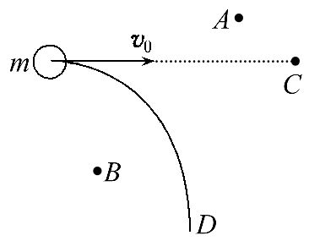
【加固训练】
1.如图所示,小钢球m以初速度v₀在光滑水平面上运动后,受到磁极的侧向作用力而做图示的曲线运动到D点,由图可知磁极的位置及极性可能是( )

Slide 35
A.磁极在A位置,极性一定是N极
B.磁极在B位置,极性一定是S极
C.磁极在C位置,极性一定是N极
D.磁极在B位置,极性无法确定

Slide 36
【解析】选D。小钢球受磁极的吸引力而做曲线运动,运动方向只会向受吸引力的方向偏转,因而磁极位置只可能在B点。又因为磁体的N极或S极对小钢球都有吸引力,故极性无法确定。

Slide 37
2.(多选)一质量为2 kg的物体在5个共点力作用下做匀速直线运动。现同时撤去其中大小分别为10N和15 N的两个力,其余的力保持不变。下列关于此后该物体运动的说法中,正确的是( )
A.可能做匀减速直线运动,加速度大小为10 m/s²
B.可能做匀速圆周运动,向心加速度大小为5 m/s²
C.可能做匀变速曲线运动,加速度大小可能为5 m/s²
D.一定做匀变速直线运动,加速度大小可能为10 m/s²

Slide 38
【解析】选A、C。物体在5个共点力作用下处于平衡状
态,合力为零,当撤去10N和15 N的两个力时,剩余3个力
的合力与这两个力的合力等大反向,即撤去力后5N≤
F_{合}≤25N,2.5m/s²≤a_{合}≤12.5m/s²,由于剩余3个力的合
力方向与原速度方向不一定在一条直线上,所以物体可
能做匀变速曲线运动,也可能做匀变速直线运动,故A、
C正确。

Slide 39
考点2 运动的合成与分解
1.合运动和分运动的关系：
(1)等时性：各个分运动与合运动总是同时开始,同时结束,经历时间相等(不同时的运动不能合成)。
(2)独立性：一个物体同时参与几个分运动时,各分运动独立进行,互不影响。

Slide 40
(3)等效性：各分运动叠加起来与合运动有完全相同的效果。
(4)同一性：各分运动与合运动是指同一物体参与的分运动和实际发生的运动,不能是几个不同物体发生的不同运动。

Slide 41
2.运动的合成与分解的运算法则：运动的合成与分解是指描述运动的各物理量即位移、速度、加速度的合成与分解,由于它们均是矢量,故合成与分解都遵守平行四边形定则。

Slide 42
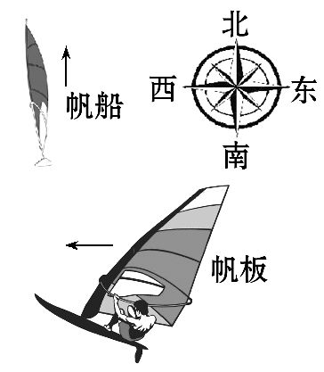
【过关题组】
1.(2015·广东高考)如图所示,帆板在海面上以速度v朝正西方向运动,帆船以速度v朝正北方向航行,以帆板为参照物( )

Slide 43

A.帆船朝正东方向航行,速度大小为v
B.帆船朝正西方向航行,速度大小为v
C.帆船朝南偏东45°方向航行,速度大小为 v
D.帆船朝北偏东45°方向航行,速度大小为 v

Slide 44
【解析】选D。本题考查速度的合成。以帆板为参照物,帆船在东西方向以速度v向东运动,南北方向以速度v向北运动,根据矢量合成的平行四边形定则可以求得帆船以帆板为参照物是以大小为 v的速度向北偏东45°运动,故选D。

Slide 45

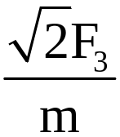
2.(多选)(2016·潍坊模拟)质量为m的物体,在F₁、F₂、
F₃三个共点力的作用下做匀速直线运动,保持F₁、F₂不变,
仅将F₃的方向改变90°(大小不变)后,物体可能做( )
A.加速度大小为 的匀变速直线运动
B.加速度大小为 的匀变速直线运动
C.加速度大小为 的匀变速曲线运动
D.匀速直线运动

Slide 46

【解析】选B、C。物体在F₁、F₂、F₃三个共点力作用下
做匀速直线运动,必有F₃与F₁、F₂的合力等大反向,当F₃
大小不变,方向改变90°时,F₁、F₂的合力大小仍为F₃,
方向与改变方向后的F₃夹角为90°,故F_{合}= F₃,加速
度a= = ,但因不知原速度方向与F_{合}的方向间
的关系,故有B、C两种可能。

Slide 47
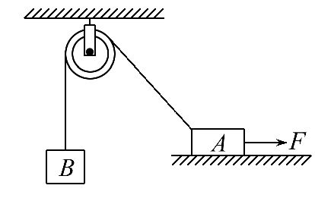
3.(多选)如图所示,物体A、B经无摩擦的定滑轮用细线连在一起,A物体受水平向右的力F的作用,此时B匀速下降,A水平向左运动,可知( )
A.物体A做匀速运动
B.物体A做加速运动
C.物体A所受摩擦力逐渐增大
D.物体A所受摩擦力逐渐减小

Slide 48
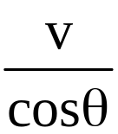
【解析】选B、D。设物体B下降的速度大小为v,物体A
实际运动的速度为合速度,该合速度可以分解为沿细线
方向的分速度v₁和垂直细线方向的分速度v₂,其中v₁=v,
如图所示,根据几何关系,可得v_{A}= ,当B匀速下降,A
水平向左运动时,θ增大,所以v_{A}增大,即物体A做加速
运动,选项B正确,A错误;当B匀速下降时,细线上的张力
T=G_{B}恒定不变,再选取A为研究对象,根据竖直方向上平

Slide 49
衡,可得地面对物体A的支持力N=G_{A}-Tsinθ=G_{A}-G_{B}sinθ,
所以物体A所受摩擦力f=μN=μ(G_{A}-G_{B}sinθ),可见,θ
增大时,f减小,选项C错误,D正确。

Slide 50
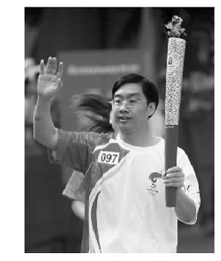
【加固训练】
1.如图所示为北京奥运会火炬接力过程,假如当时的风速为零,可燃气体从火炬喷出的速度为3m/s,火苗向后的偏角为53°(相对竖直方向)。那么火炬手的运动速度大约为( )

Slide 51
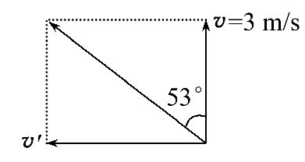
A.5 m/s B.4 m/s C.3 m/s D.6 m/s
【解析】选B。在无风、静止的情况下
火焰应是竖直方向的。当火炬手运动
时,火焰会受到向后的风的作用。
在向上和向后两股气流的共同作用下,形成斜向后上的
燃烧情形。分析如图,故向后的风速为v′=vtan53°
=3× m/s=4 m/s。

Slide 52
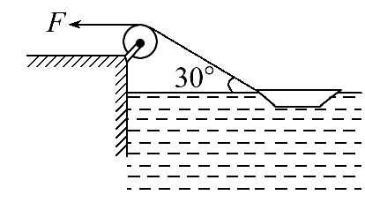
2.在河面上方20m的岸上有人用长绳拴住一条小船,开始时绳与水面的夹角为30°。人以恒定的速率v=3m/s拉绳,使小船靠岸,那么( )
A.5 s时绳与水面的夹角为60°
B.5 s后小船前进了15 m
C.5 s时小船的速率为4 m/s
D.5 s时小船到岸边距离为15 m

Slide 53


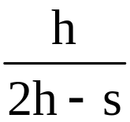
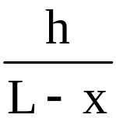
【解析】选D。设开始时,小船距岸边L,由tan30°= ,
解得L=20 m。5s后绳端沿岸位移为s=vt=15m;设5s后
小船前进了x,绳与水面的夹角为θ,由几何关系可得
sinθ= =0.8,θ=53°,选项A错误;由tanθ=
解得x=19.6m,选项B错误;由v′cosθ=v,可得此时小船
的速率为v′=5m/s,选项C错误;5s时小船到岸边距离为
L-x=20 m-19.6 m=15 m,选项D正确。

Slide 54


